Slide 1
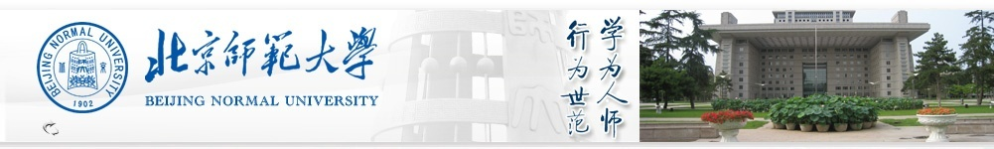
聚焦历史关键问题，发展学生核心素养
选必2 第三单元”商业贸易与日常生活”
教学研讨
郑 林
北京师范大学历史学院

Slide 2
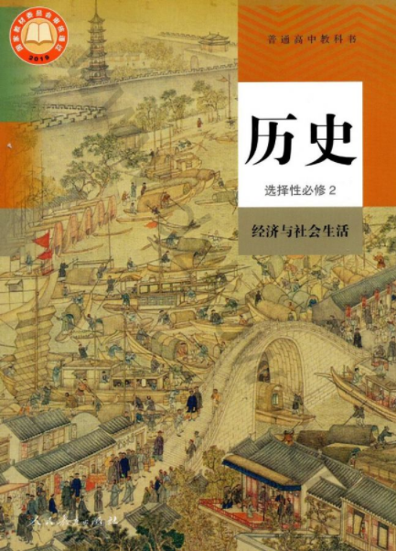
第三单元
商业贸易与日常生活
第7课
古代的商业贸易
第8课
世界市场与商业贸易
第9课
20世纪以来人类的经济与生活

Slide 3
与课程标准内容要求的对应关系
教材课文
课标内容要求
第7课
古代的商业贸易
第8课
世界市场与商业贸易
第9课
20世纪以来人类的经济与生活
了解商业贸易的起源和古代的商贸活动与贸易通道;知道货币、信贷、商业契约等在日常生活中的角色；
认识世界市场的形成对商业贸易的意义;
认识20世纪以来贸易、金融的变化对人类生活的影响。

Slide 4
第7课
古代的商业贸易
商业贸易的起源与发展
货币、信贷、商业契约
1.商业贸易的起源
2.古代中国商业贸易的发展
3.古埃及、希腊罗马、拜占庭、阿拉伯商人的贸易活动
4.丝绸之路
5.商业贸易发展对人类生活的影响
1.货币的产生及其对人类社会生活的意义
2.信贷的出现及其对商贸和人们生活的影响
3.契约的使用对商贸和人们生活的影响

Slide 5
第8课
世界市场与商业贸易
世界市场的形成
近代商业贸易的变化
1.工业革命前欧洲殖民者的殖民掠夺与世界市场初步形成
2.工业革命后资产阶级的殖民扩张
3.第二次工业革命后主要资本主义国家瓜分狂潮，资本主义世界市场最终形成
1.欧洲贸易中心转移，新的亚洲贸易中心形成
2.商业经营方式变化：交易所、银行、百货公司、股份制公司
3.新的商业经营形式引入中国
4.商品种类增多
5.世界贸易格局的变化

Slide 6
第9课
20世纪以来人类的经济与生活
世界经济的发展
1.一战后社会主义经济的出现与发展
2.一战后资本主义的经济危机
3.二战后资本主义的经济
4.二战后社会主义的经济
5.中国特色社会主义经济
6.二战后发展中国家的经济
7.21世纪的世界经济

Slide 7
国际贸易与人类生活
国际金融与人类生活
1.19世纪70年代到二战 贸易保护，经济萧条
2.二战后《关贸总协定》、世界贸易组织及3其宗旨
4.服务贸易的发展
5.中国加入世贸组织及其意义
6.20世纪后期以来贸易形式的变化，电子商务及其对人们生活的影响
1.二战后布雷顿森林体系建立：国际货币基金组织、世界银行
2.20世纪90年代以来国际金融新趋势
3.现代国际金融的风险
4.中国在国际金融中的影响力提升。
5.电子金融及其对人们生产生活的影响

Slide 8
确定单元关键问题的依据
学业要求
1.了解人类为改善生活而进行的经济活动的努力
2.进一步理解经济活动与社会、科技与生活的关系
本单元的经济活动-商业贸易
1.商业贸易活动形式、贸易通道
2.货币、信贷、商业契约
3.国际金融
4.世界市场

Slide 9
单元关键问题
人类社会商业贸易的变迁、原因及影响
1.古代、近代、现代的商业贸易有何不同？
2.商业贸易变化的原因是什么？
3.商业贸易及其变化对人类生活有什么影响？

Slide 10
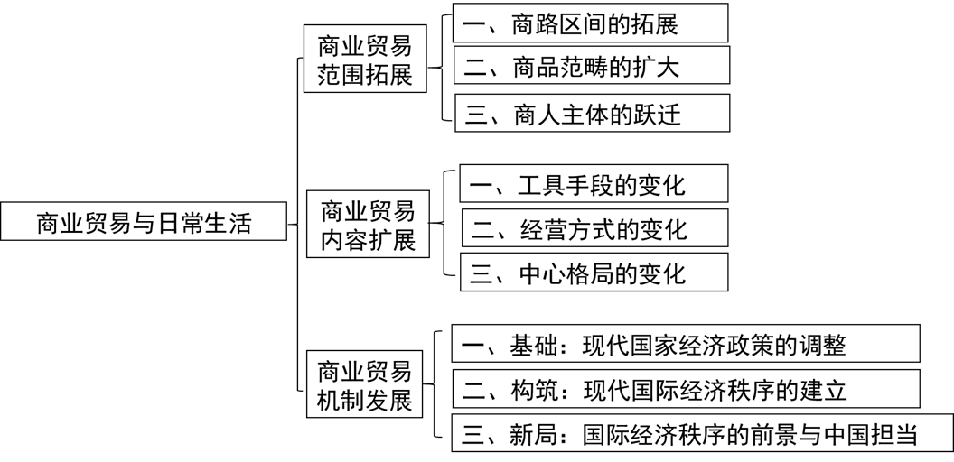
本次活动单元教学内容结构

Slide 11
选择商贸活动的一个视角，呈现材料，通过比较看变化。

Slide 12
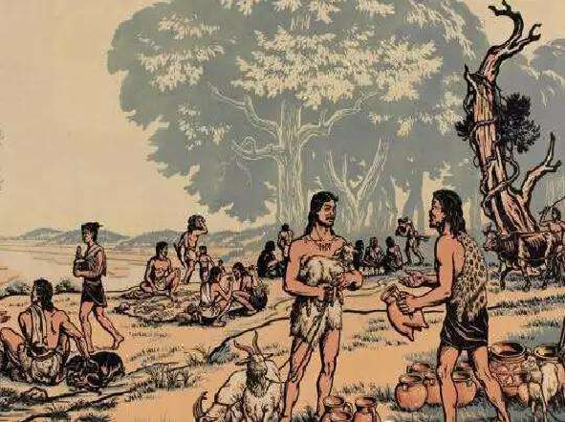
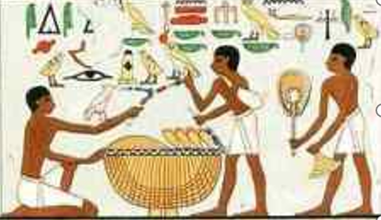
商 路
原始社会想象图
“致天下之民，聚天下之货，交易而退，各得其所。”
——《易经·系辞》
远古时代人们是怎样进行商业贸易的？
以物易物
古埃及壁画（谷物蔬菜鱼换木板鱼钩手杖等）
Notes:
埃及壁画：他们用谷物、蔬菜、水果以及鱼等物品，交换木手杖、鱼钩、檀香树、木板等物品。
在交换的基础上，商业贸易产生。（商业贸易范围越来越大）
远古：中外对比，可见早期人类出于生产生活需要，以物易物，交易范围狭小。

Slide 13
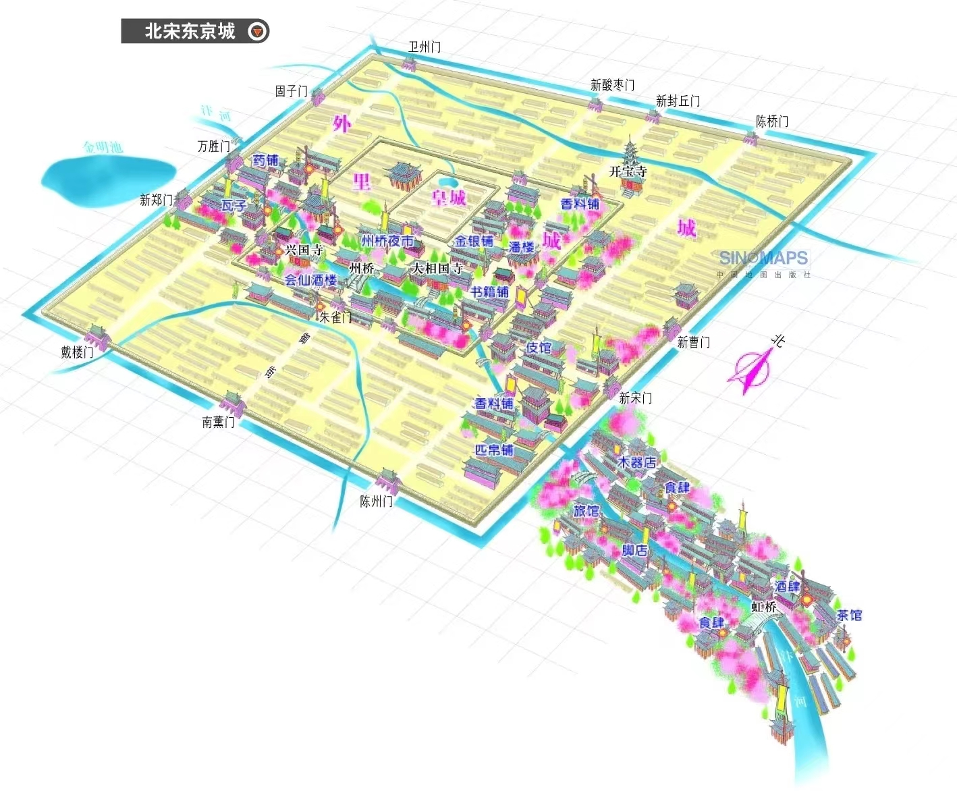
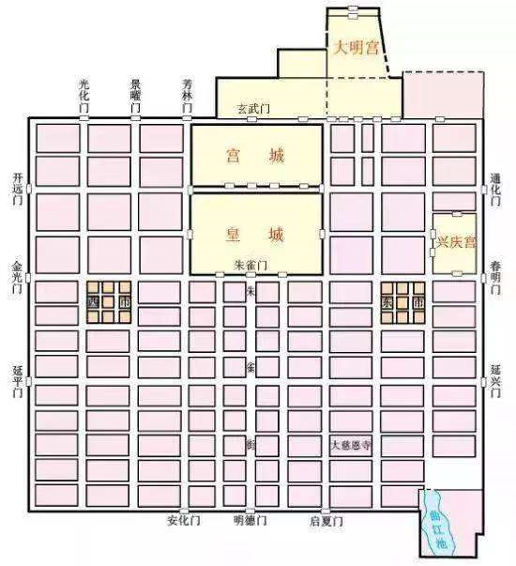
商 路
唐长安城
半天下之财富，并山泽之百货，悉由此路（汴河）而进。
——北宋 曾巩
唐宋时期的商业活动有何不同？
Notes:
以物易物显然不能满足贸易的需要引入——中国古代设“市”作为贸易场所——唐宋都城平面图对比：1市范围扩大，突破时空限制 2专业化还有娱乐，城市经济功能增强 3人口百万货物山积，偌大市场本地无法满足供应肯定需要运输——依靠汴河（流向大海？），诗，
标题是商路，但是讲的是市，是否矛盾，讲课中要理顺

Slide 14
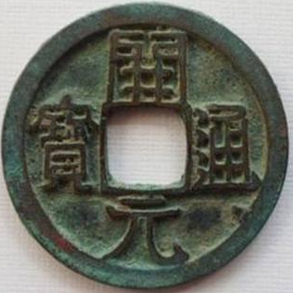
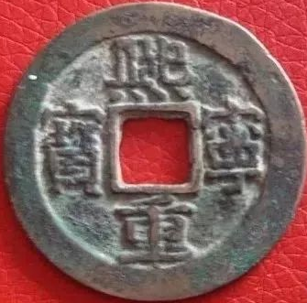
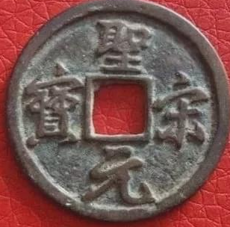
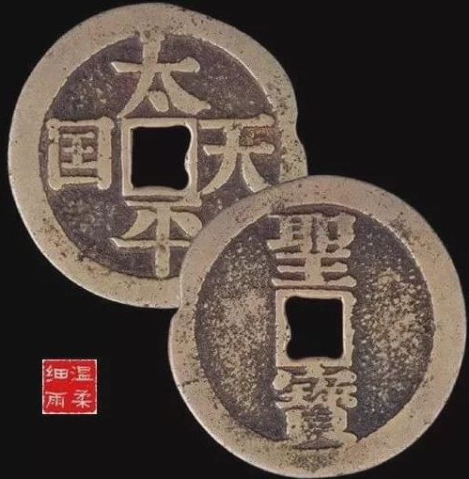
问题1：货币出现前，商业交换形式是什么? 货币的出现对经济及日常生活产生了什么影响？
材料 假设只有用牲畜才可以换食盐，那么想购买食盐的人，一次购买食盐的价值,势必要相当于整头牲畜才可以。因为,他用来购买食盐的牛或羊不能分割，就算可以分割,也不能再复原了。
……货币还是成了一切文明国通用的商业媒介。自从货币出现之后，一切货物都能通过它进行买卖。
——[英]亚当•斯密《国富论》
开元通宝（唐）
熙宁重宝（宋）
便利交换
逐利增财
拜金思想
圣宋元宝（宋）
太平天国圣宝

Slide 15
培养学生核心素养的教学设计
创设问题情境，学生自主探究，展示研究成果。

Slide 16
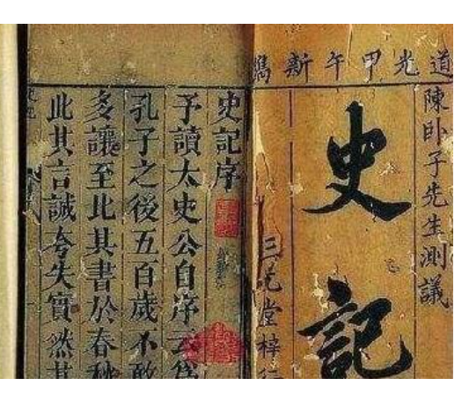
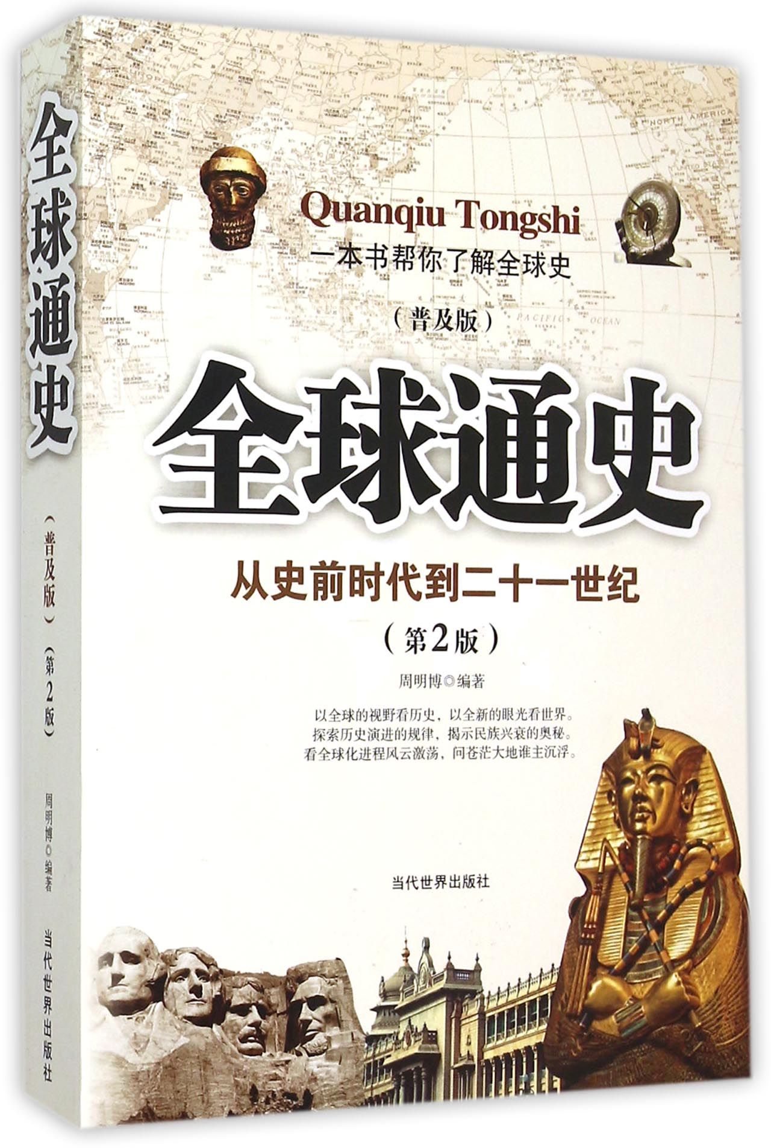
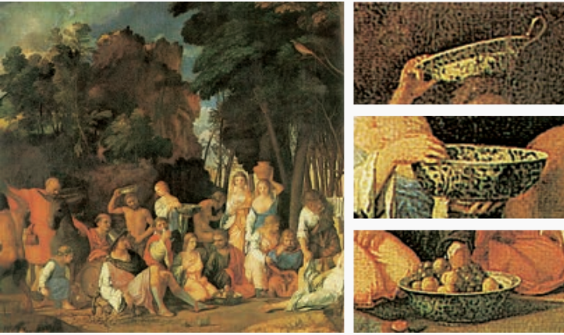
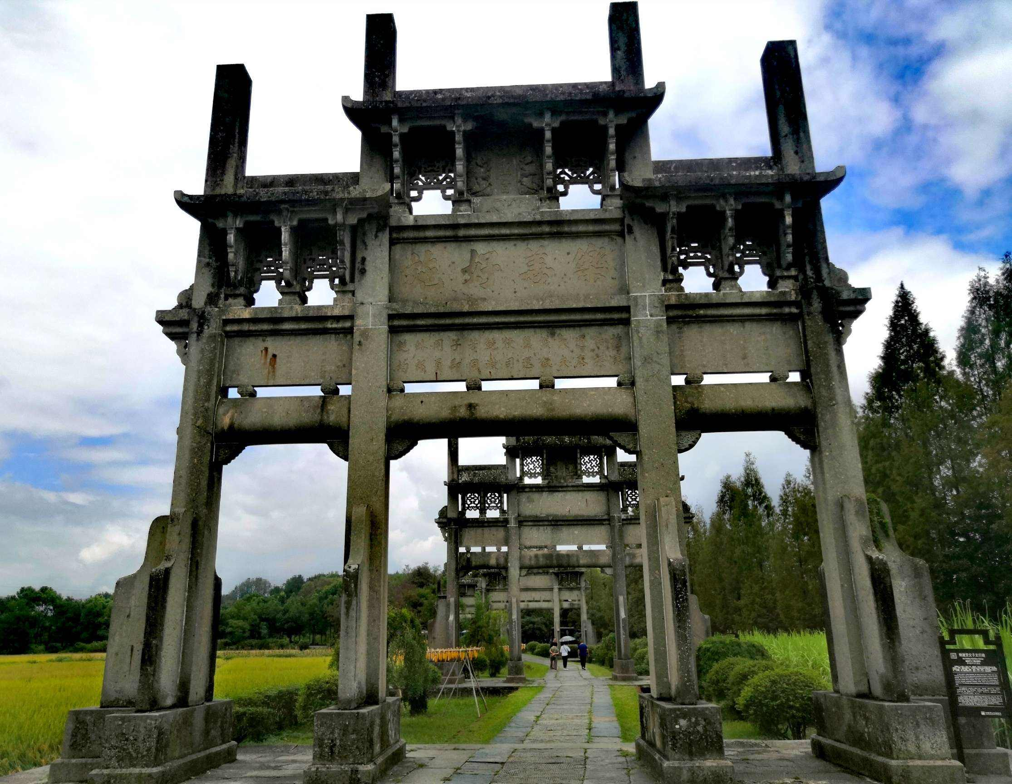
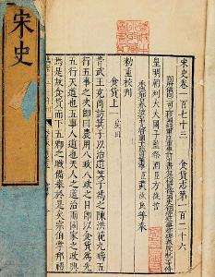
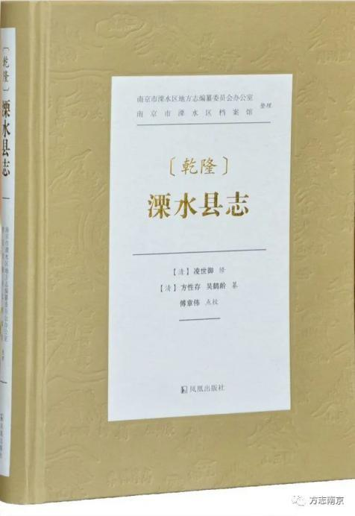
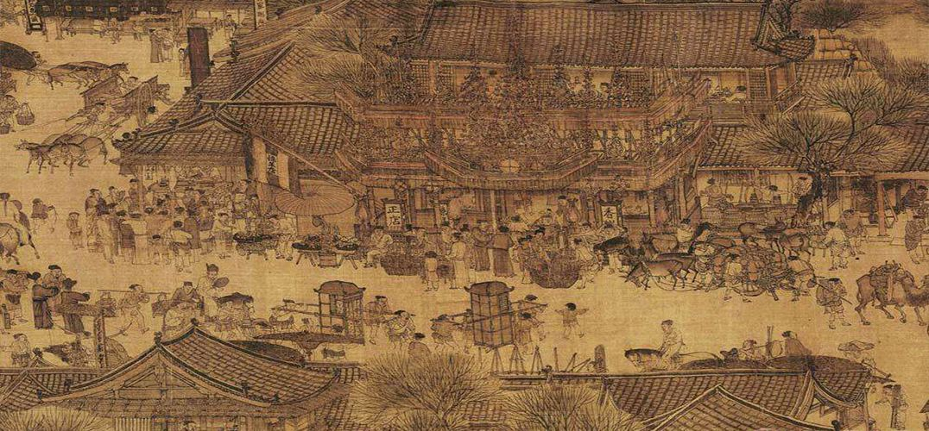
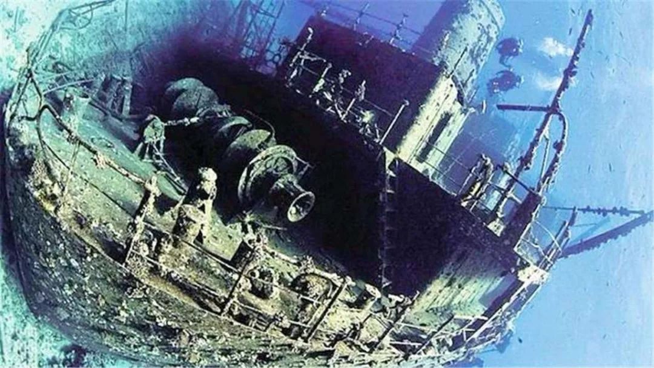
史料研习
在研究本课“商业贸易的起源与发展”过程中，参考使用了以下材料：
1.哪些可作为研究的史料？请进行分类，并说明史料价值。
2.为深入研究宋朝商业贸易状况，在补充使用下面的史料（A）时应注意什么问题？
元《宋史》
清《溧水县志》
A组
北宋《清明上河图》
南宋沉船
B组
3.《溧水县志》中有关洪蓝埠的史料（B）可以从怎样的视角拓展我们对问题的认识？
4. 运用史料进行历史研究时，应遵循怎样的原则？
Notes:
汉代画像砖是一种表面有模印、彩绘或雕刻图像的建筑用砖，是石刻文献家族中的一员, 画像砖是汉代的写实版画( 除少部分仅有花纹图案的以外)。它们的记录手段不是文字，而是图像。
《清明上河图》是张择端以画曲谏，对宋徽宗提出对城防、安全、交通等诸多社会问题的忧虑。画中展示了东京城内外商业的繁华场面。与《东京梦华录》中所记载的商家名称均不相同。但与其描述的繁华程度相当。
《姑苏繁华图》产生于“康乾盛世”，作者徐杨是宫廷画家。宫廷画的主要内容是描摹帝王、后妃的肖像，创作歌颂帝王功绩，供贵族们欣赏的各种画轴等。该画作所描绘的店铺、桥梁、建筑等，在今天苏州还有原型。
你认为以上三幅图史料价值最高的是哪一幅？为什么？
图像史料是历史证据的重要形式；艺术作品存在夸张、虚构成分；需与文献、考古、遗迹等史料互证。

Slide 17
问题4：新航路开辟后，商业经营方式发生了哪些变化？以时间为序分类整理，分组简述。
1531年，安特卫普商品交易所
16世纪，威尼斯银行
1600年，英国东印度公司
1773年，伦敦证券交易所
1852年，巴黎百货公司
1892年,德国有限责任公司

Slide 18
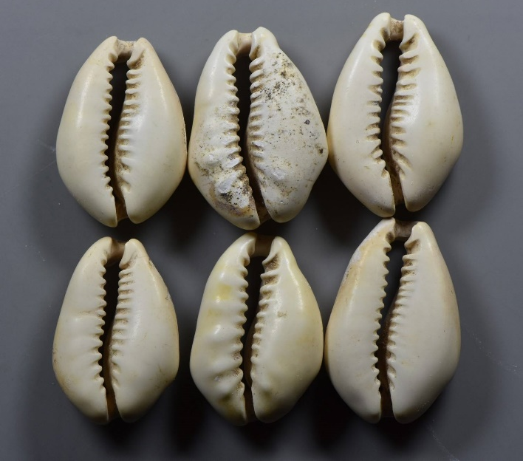
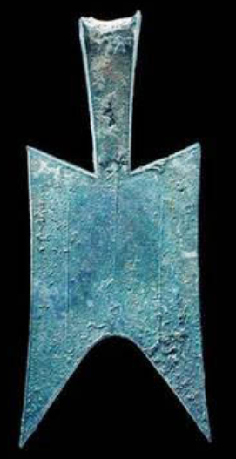
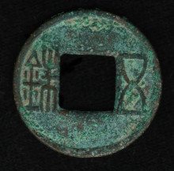
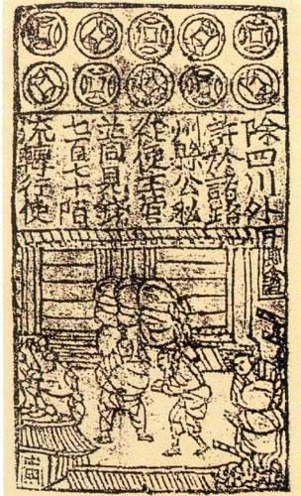
问题7：下图为中国不同历史时期的部分货币，据图可知，其形制变化的共同原因是什么？
▲商周贝币 ▲春秋时期晋国布币 ▲汉五铢钱 ▲北宋纸币铜版拓片
□冶铸技术的进步？ □商品交易的需要？
□审美观念的不同？ □物质生产的发展？

Slide 19
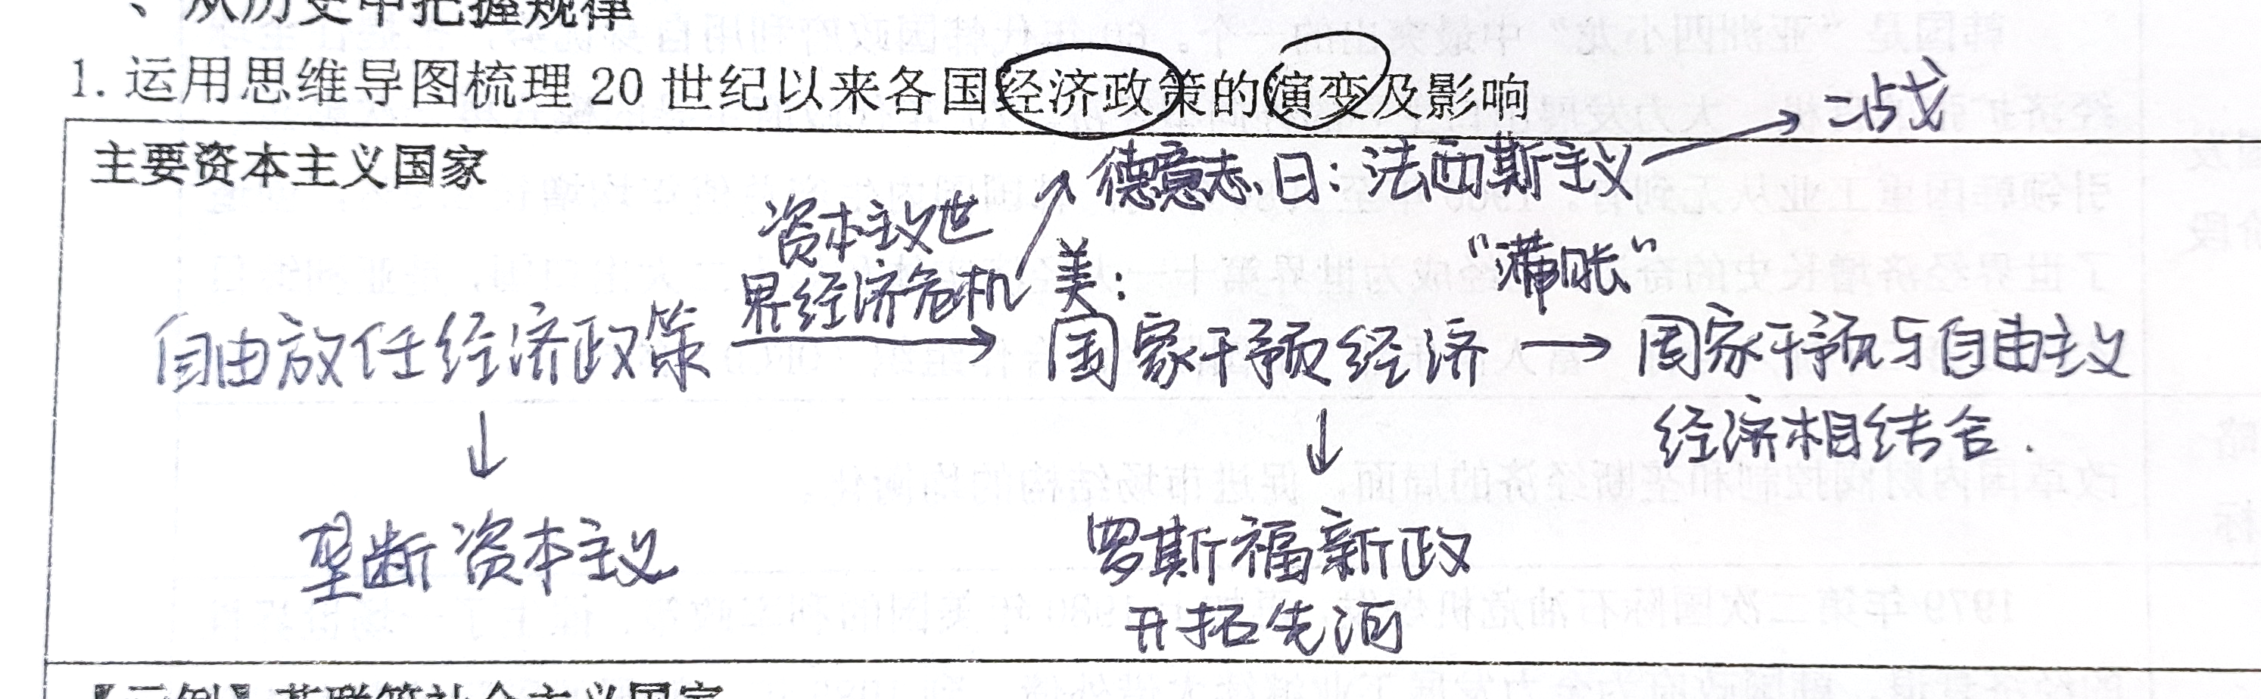
一、从历史中把握规律：梳理20世纪以来世界经济发展的历程

Slide 20
日美贸易冲突
八十年代，以机械制造、半导体，信息产品为代表的日本资本、技术密集型产业再次冲击美国的霸主地位，日美贸易冲突从个别产业上升到全方位的综合摩擦。
1985年，美国政府开展对日本半导体行业的301调查。
如何有效解决争端，国内出现以下了三种协调意见，综合国际形势，哪种手段最有效果？小组讨论后，做出你们专业的判断。
国际
协调
双边谈判
诉讼制裁
1
2
3

Slide 21
从材料中提取信息，归纳概括出结论。
对历史现象、问题联系相关史实，做出分析解释。
对现实问题根据历史经验提出解决方案。

Slide 22
解决了本单元关键问题
人类社会商业贸易的变迁、原因及影响
1.古代、近代、现代的商业贸易有何不同？
2.商业贸易变化的原因是什么？
3.商业贸易及其变化对人类生活有什么影响？

Slide 23
第三单元
商业贸易与日常生活
第7课
古代的商业贸易
第8课
世界市场与商业贸易
第9课
20世纪以来人类的经济与生活

